Slide 1


ANÁLISE DAS TECNOLOGIAS COMPUTACIONAIS APLICADAS À CRIPTOMOEDA BITCOIN
Graduada: Patrícia de Azeredo Quintão
Orientador: Marcelo Perantoni
Ano 2021.1

Slide 2




INTRODUÇÃO
Em 2007, Satoshi Nakamoto reinventou a moeda na forma de código de computador. O Bitcoin é uma moeda virtual descentralizada, não governamental, que opera como dinheiro online.
Este trabalho tem como objetivo apresentar o funcionamento do Bitcoin e as tecnologias implementadas.
No estudo de caso será mostrado alguns exemplos destes mecanismos.
Capítulo 1: Introdução
Capítulo 2: Segurança da Informação
Capítulo 3: Bitcoin
Capítulo 4: Blockchain
Capítulo 5: Estudo de caso
Capítulo 6: Conclusão
Estrutura do trabalho:
Notes:
Bom, tudo começou 2007 com a publicação de um artigo na DeepWeb sendo o autor Satoshi Nakamoto, acredita-se ser um pseudônimo. A proposta é de uma moeda digital pra pagamentos online não governamental descentralizada de código aberto, onde as pessoas podem contribuir pro desenvolvimento.
Objetivo do meu TCC é apresentar as tecnologias implementadas no funcionamento do Bitcoin.
Existem 2 formas de escrita de Bitcoin. Com o B maiúsculo se refere a rede, com o b em minúsculo é a moeda em si, exemplo, eu tenho 2 bitcoins.

Slide 3




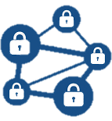
VISÃO GERAL SOBRE O BITCOIN
Os mineiros resolvem soluções matemática para registrar uma transação.
Exchange fazem a conversão de diferentes moedas por Bitcoin. Também serve para valorização da moeda.
1
5
2
As transações são registrados em blocos no blockchain.
3
Através de endereço Bitcoin é possível enviar e receber bitcoins.
Rede descentralizada peer-to-peer (p2p)
4
Notes:
Antes de tudo, vou fazer um overview sobre o Bitcoin para entender a dinâmica da moeda.
Esses números não são uma ordem, é só pra facilitar aqui na explicação.
No número 1, o que seria um órgão/instituição de gerenciamento, é o papel mineiro. Todas as transações são transformadas em blocos pelos mineiros. E essas transações exigem um processamento computacional pra resolver a solução que foi determinada pela rede. Quem conseguir minerar primeiro (transformar a transação em bloco) recebe um valor de “pagamento” por esse trabalho através de uma moeda recém gerada.
E ali no número 2 acontece junto com o número 3, esse bloco é propagado na rede e validado por outros mineradores. Nesse momento atualiza o registro dos blocos , que seria a cadeia de blocos, a blockchain.
O número 4 mostra que o envio e recebimento do Bitcoin é através do endereço Bitcoin e no número 5 já é o uso de corretoras/exchange pra transformar outra moeda em Bitcoin, e vice-versa
O Bitcoin foi projetado para ser criado até 21 milhões de moedas. No entanto, não é uma limitação, sendo possível que o Bitcoin seja alterado para aumentar este número.

Slide 4
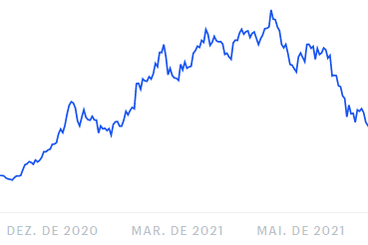
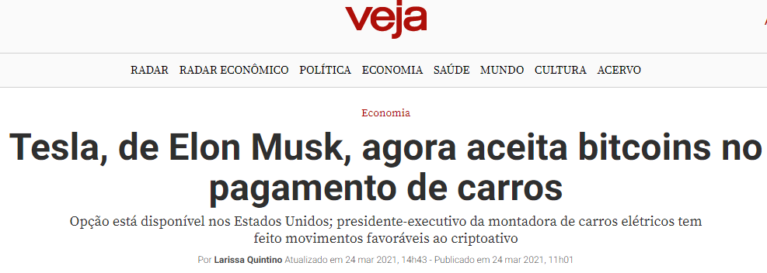
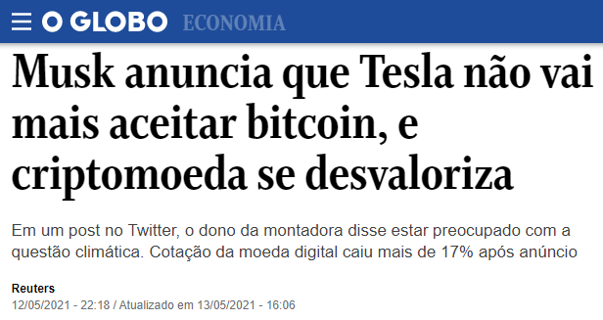
BITCOIN
Valor do bitcoin
Notes:
Como a moeda não é governamental, o seu valor é definido pela oferta e procura. Trouxe um exemplo nessas matérias, em março/21 o Elon Musk anunciou que aceitaria Bitcoin como forma de pagamento. E pela sua fama de ser visionário, né, isso fez com que a moeda se valorizasse. Mas logo em maio/21 ele anunciou que não vai mais aceitar, o que fez cair. – Pois acabou ficando controverso a Tesla vender carros que não agridem ao meio ambiente reduzindo a poluição e, de certa forma, contribuindo com a mineração que requer consumo de processamento e de energia.

Slide 5
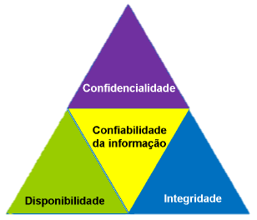




SEGURANÇA DA INFORMAÇÃO
A confiabilidade da informação é determinada por três aspectos (CID): Confidencialidade, Integridade e Disponibilidade.
Confidencialidade: Utilização de criptografia e assinatura digital para que uma transação possa ser recebida apenas pela pessoa autorizada.
Integridade: Técnica de hash para garantir a integridade.
Disponibilidade: Cada nó da rede p2p possui uma cópia do blockchain.
Notes:
E por ser um moeda digital, foi empregado mecanismos visando os três pilares segurança da informação. Confidencialidade, Integridade e Disponibilidade.

Slide 6
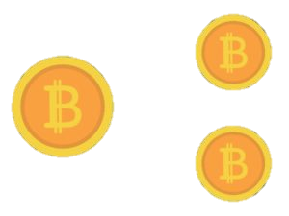

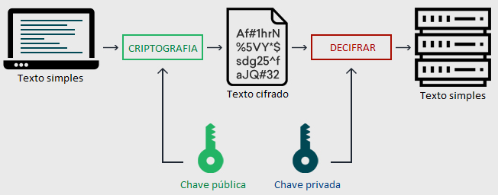
CRIPTOGRAFIA
A criptografia desta moeda utiliza chaves assimétricas, algoritmo de assinatura digital de curva elíptica (ECDSA, Elliptic Curve Digital Signature Algorithm) e função hash.
Como o próprio nome sugere, a criptografia é um dos pilares de uma criptomoeda.
Aplicada ao Bitcoin, a criptografia visa prevenir o gasto duplo ou que o blockchain seja violado.
X
Assinatura de chaves assimétricas:
Utiliza pares de chaves
(Chave pública e chave privada).
Notes:
O Bitcoin também é chamado de criptomoeda, e como o nome sugere é voltado a criptografia.
Ele utiliza chaves assimétricas e função hash. Chave assimétrica é o conceito de utilizar um par de chaves, a pública e a privada. (falar da hardware wallet)
O algoritmo utilizado para gerar as chaves é o algoritmo de assinatura digital de curva elíptica (ECDSA).
A criptografia visa prevenir o gasto duplo ou que o blockchain seja violado.

Slide 7
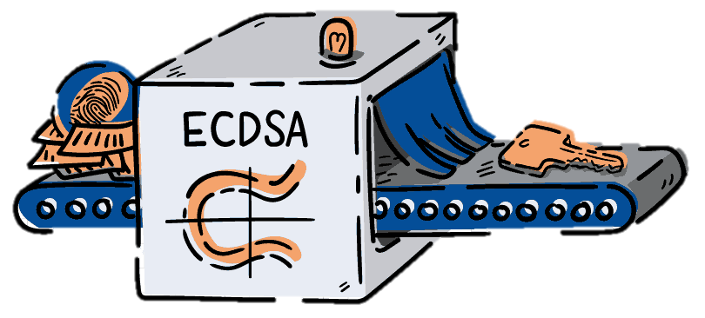

ALGORITMO DE ASSINATURA DIGITAL DE CURVA ELÍPTICA OU ECDSA
No Bitcoin é utilizada a curva secp256k1 para a geração do par de chave. O nome “secp256k1” é uma abreviação para:
sec = Standard for Efficient Cryptography - Consórcio internacional que desenvolve padrões comerciais para criptografia com base na criptografia de curva elíptica (ECC).
p = Prime. O número primo usado para criar o corpo finito.
256 = 256 bits. Tamanho do campo principal usado.
k = Koblitz. Tipo específico de curva.
1 = Primeira curva nesta categoria.
Assinatura digital: Somente a pessoa com a devida assinatura digital é capaz de receber os bitcoins de uma transação.
Notes:
A assinatura digital é a garantia de posse da chave privada (sem que ela seja revelada) do endereço relacionado à chave pública.
Com a assinatura digital não é necessário fornecer a chave privada pra rede.
Cada transação possui um assinatura digital.
no Bitcoin, é utilizada a curva secp256k1 para a geração de chaves.

Slide 8

FUNÇÃO HASH
Recebe uma sequência de dados como entrada;
Gera uma nova sequência de dados como saída de tamanho fixo.
Algoritmo que:
Não é possível reconstruir o conteúdo da entrada com o hash.
Podemos dizer que a função hash cria uma impressão digital do texto que é submetido pois qualquer alteração, altera o hash.
Utilizada no Bitcoin para:
Hash de transação: identificador para cada transação.
b) Block Hash: identificador para o bloco.
c) Endereço Bitcoin: é o hash da chave pública.
Notes:
A função hash é como se fosse uma impressão digital de um conteúdo.
Onde recebe a entrada desse conteúdo e o algoritmo hash gera uma nova sequencia de tamanho fixo.
É trabalhoso gerar essa nova sequencia, mas com a sequencia é facilmente validado a integridade.
Se alguma informação do conteúdo de entrada for alterado, o hash gerado também será alterado.
O Bitcoin utiliza o algoritmo SHA-256 para a função hash e é utilizado nas técnicas:
Hash de transação: identificador para cada transação.
Block Hash: identificador para o bloco. Utilizando o algoritmo SHA-256 duas vezes (Hash256).
Endereço Bitcoin: é o hash da chave pública utilizando SHA-256 e RIPEMED-160 (Hash160).

Slide 9

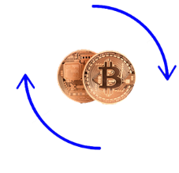


BITCOIN - TRANSAÇÃO
Os bitcoin são recebidos em lotes e estes lotes são usados para criar novos lotes.
Saída de uma transação é bloqueada, sendo liberada com a devida assinatura digital.
Endereço 1
Endereço 2
Entrada / Input
ScriptSig
ScriptPubKey
Transação anterior
6
5
2
3
Saída / Output
3
5
Nova transação
Endereço 1
Saída / Output
Entrada / Input
2
Saída / Output
(a diferença)
Um transação é o processo de usar as saídas como entrada, criando novas saídas.
Notes:
Então, uma transação é a transferência de um valor.
A diferença é que no bitcoin, os valores são tratados em lotes e toda transação possui entrada e saída. Conceitualmente, uma transação é o processo de usar as saídas como entrada, criando novas saídas.
Aqui no 1 mostra os lotes de cada transação anterior
No 2 mostra uma transação enviando dois lotes para outro endereço/pessoa
----
Aqui na imagem 3. Caso o valor do lote seja maior do que a transferência, é gerada uma nova saída retornando a sobra, o que seria o troco.

Slide 10
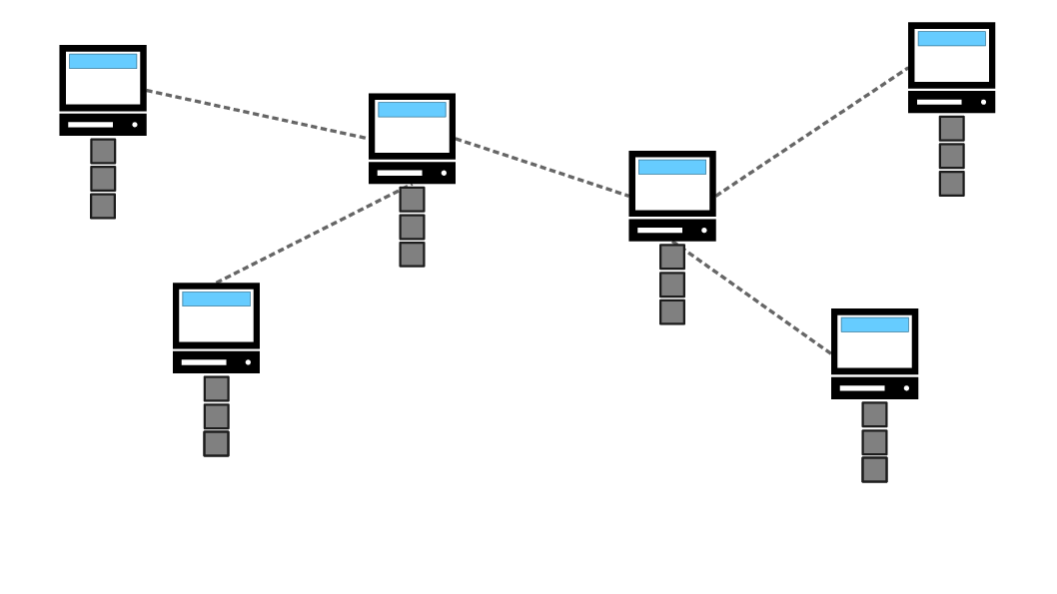



MINERAÇÃO - BLOCKCHAIN
Dependência: Limite de 1 MB por bloco
Solução: Pool de memória (mempol)
Prova de trabalho - Árvore de Merkle
Nonce
Confirmação
Pool de Mineração
Notes:
Mineração é basicamente uma competição em toda a rede, qualquer nó da rede pode trabalhar para tentar adicionar o próximo bloco à cadeia.
Cada bloco recém-extraído é transmitido pela rede, onde cada nó o verifica antes de adicioná-lo ao blockchain.
A medida que um novo bloco é adicionado, é confirmado o bloco anterior.
O bloco tem o tamanho máximo de 1 MB então existe uma fila de transações para serem minadas, essas filas são o pool de memória, mempol.
O trabalho de mineração é gerar um hash que seja abaixo da dificuldade estipulada pela rede. Essa dificuldade é balanceada de acordo com mempol.
Existe a possibilidade também de realizar a mineração em conjunto, onde o trabalho é dividido e a recompensa paga é proporcional. É chamado de pool de mineração.
Em 2008, o pagamento gerado por bloco começou com 50 bitcoins e é reduzido à metade a cada 210.000 blocos, aproximadamente 4 anos. Atualmente (2021) o pagamento gerado é de 6,25 bitcoins. -

Slide 11

ESTUDO DE CASO - CRIPTOGRAFIA
Para mostrar o processo de assinatura digital com a criptográfica ECDSA foi utilizado o gerador “ECDSA sample” com os mesmos parâmetros utilizados no Bitcon, com a criptografia de curva elíptica secp256k1 e o algoritmo de hash SHA256, disponível no link:
Podemos visualizar que o hash gerado é relacionado à chave e a mensagem, se um dos dois for alterado o hash não será valido, o mesmo acontecerá com a assinatura.
https://kjur.github.io/jsrsasign/sample/sample-ecdsa.html
Notes:
Para mostrar o processo de assinatura digital com o algoritmo de curvas elípticas ECDSA foi utilizado o gerador “ECDSA sample” com os mesmos parâmetros utilizados no Bitcon, com a criptografia de curva elíptica secp256k1 e o algoritmo de hash SHA256

Slide 12
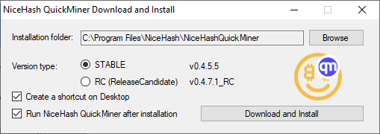
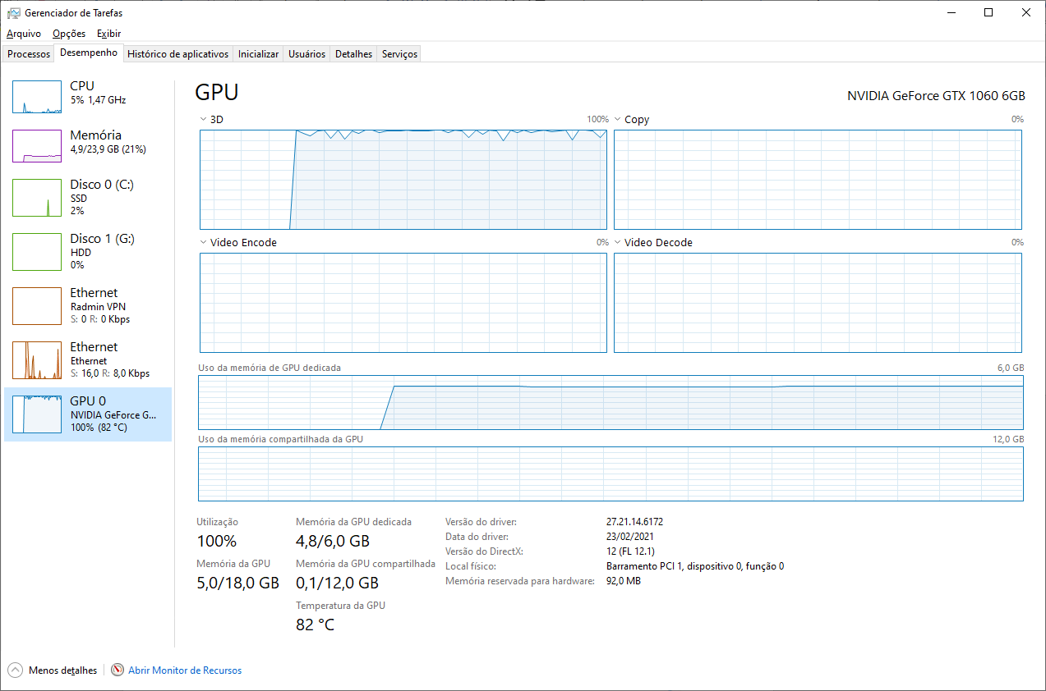
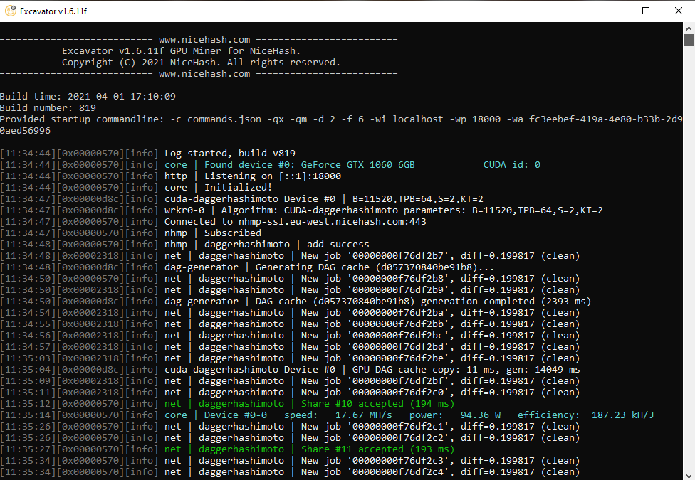
ESTUDO DE CASO - MINERAÇÃO EM POOL
1
3
2

Slide 13
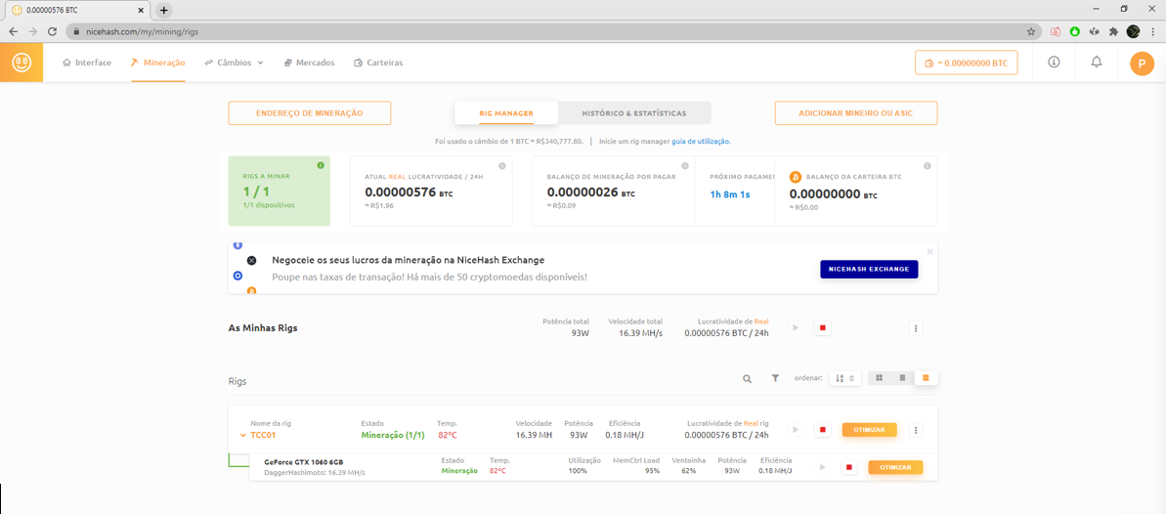
ESTUDO DE CASO - MINERAÇÃO EM POOL
1
2

Slide 14
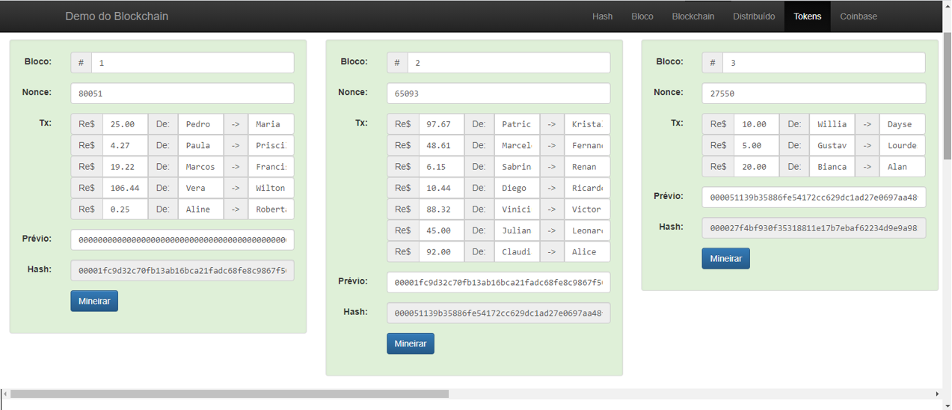
ESTUDO DE CASO - EXEMPLIFICANDO O BLOCKCHAIN
Para visualizarmos o processo de mineração de um bloco na blockchain será utilizado a demonstração de blockchain da plataforma “Demo do Blockchain” disponível em:
https://andersbrownworth.com/blockchain/blockchain
2
3
4
5
1

Slide 15
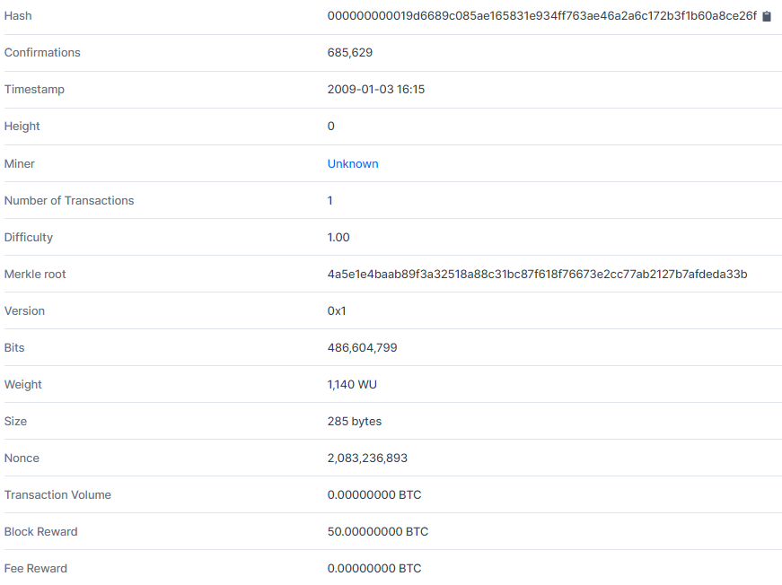
ESTUDO DE CASO - ESTRUTURA DE UM BLOCO
Blockchain Explorer é uma aplicação web para visualizar e consultar blocos da blockchain. Neste estudo de caso utilizaremos a ferramenta Blockchain.com, disponível em https://www.blockchain.com/.
Análise do bloco gênesis:
Notes:
O Bitcoin começou pagando como recompesa 50 bitcoins

Slide 16
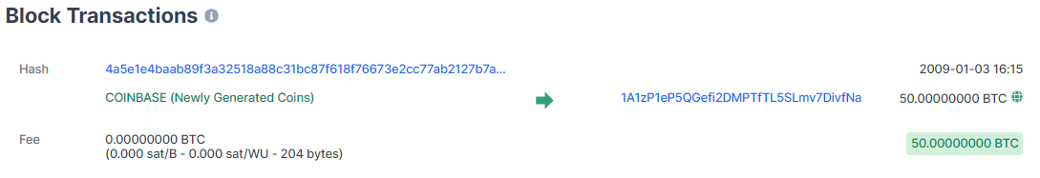
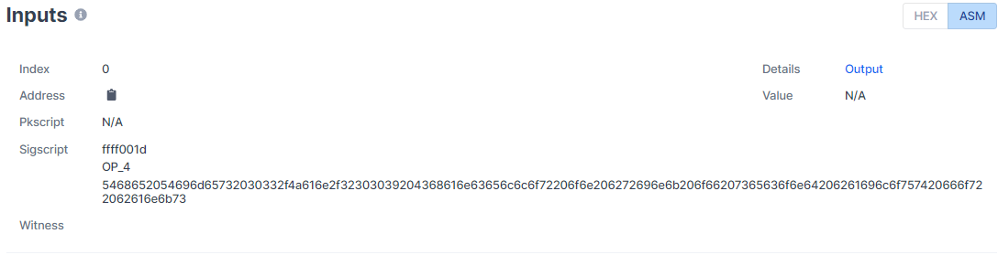
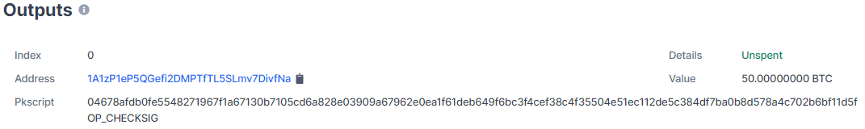
ESTUDO DE CASO - ESTRUTURA DE UM BLOCO

Slide 17

CONCLUSÃO
O objetivo deste trabalho foi apresentar o funcionamento do Bitcoin e os mecanismos implementados que visam a segurança da informação.
O Blockchain teve a sua primeira usabilidade com o Bitcoin e já existem diversos estudos para outras aplicações não só voltado a moedas digitais.
Como sua implementação é aberta, por mais que estas tecnologias fortaleçam segurança, vulnerabilidades podem surgir com as atualizações do código. Porém esta brecha também precisará ser aceita por todos os nodos da rede, dificultando o aproveitamento da vulnerabilidade para algo ilícito.
Notes:
Concluo aqui a apresentação do funcionamento do Bitcoin e os mecanismos implementando que visam a segurança da informação.
O artigo com o blockchain foi publicado em 91 e em 92 foi atualizado com a árvore de merkle mas a primeira implementação foi com o Bitcoin. Hoje já existem estudos utilizando a solução para outras áreas como um processo de votação.
Como a implementação do Bitcoin é aberta, vulnerabilidades podem surgir com as atualizações do código. Mas essas brechas também precisam ser acertas por todos os nodos da rede, o que dificulta a possível exploração.

Slide 18
Obrigada!

